Slide 1
Открытие
кофейни
Исследование предприятий общественного питания Москвы
(учебный проект)
Подготовил Александр Лагутин
28.11.2022

Slide 2
Описание исследования 3
Выводы исследования 4...5
Предприятия общепита Москвы 6...10
Кофейни Москвы 11...14

Slide 3
Описание исследования
Заказчик: инвестиционный фонд «Shut Up and Take My Money».
Задача: исследование рынка заведений общественного питания Москвы.
Поставлены вопросы:
- какой категории, где и с какими особенностями лучше всего открыть новое заведение?
- что порекомендовать для открытия кофейни?
Проведена работа:
• исследована информация из сервисов Яндекс.Карты и Яндекс.Бизнес на лето 2022 года,
• получено описание 8400 заведений общественного питания Москвы,
• из них 1413 кофеен,
• проведён общий анализ всех данных,
• а также общий анализ выборки кофеен.
Целевые метрики:
• средняя стоимость заказа (больше — лучше);
• средняя оценка пользователей (какая лучше — зависит от стратегии инвестирования).

Slide 4
Выводы исследования
При открытии заведения можно придерживаться одной из двух стратегий.
Стратегия «Большие амбиции». Цель — открыть заведение, которое обеспечит наибольшую выручку и наилучшие отзывы. Ориентируемся на заведения с высоким рейтингом. Подходит для тех, кто не боится конкуренции в общепите. Рекомендуем открыть:
• бар, ресторан или пиццерию;
• в центре или на западе Москвы;
• под собственным управлением, или присоединившись к сети:
Хинкальная, Кофемания, АндерСон, VASILCHUKÍ, Osteria Mario.
Стратегия «Минимальный риск». Цель — открыть заведение, которое потребует наименьших инвестиций и принесёт надёжный доход. Ориентируемся на заведения с низким рейтингом — даже с ним заведения не закрылись. Подходит для тех, кто впервые в общепите. Рекомендуем открыть:
• закусочную быстрого питания или кафе;
• в составе сети;
• вне Центрального округа, лучше всего — Северо-Западный округ;
• в точке с большим трафиком пешеходов (у станции метро, пригородного транспорта, в торговом или бизнес-центре, возле промышленного предприятия, культурных и учебных учреждений, на оживлённом перекрёстке).
Поскольку заказчик описан одновременно как "не боящийся конкуренции", и при этом "пробующий себя в новой области", рекомендуем заказчику самостоятельно определить, какая стратегия соответствует его намерениям.

Slide 5
Выводы исследования
Для открытия кофейни рекомендуем:
• определить самостоятельную идею кофейни, её "изюминку";
• ориентироваться на самого "обычного" посетителя;
• выбрать помещение поближе к:
• Московскому Кремлю или Кутузовскому Проспекту,
• какому-либо публичному месту,
• выходу со станции общественного транспорта,
• тротуару, пешеходной зоне;
• в качестве начальных установить правила, типичные для московских кофеен:
• расписание работы "пн-пт 08:00–21:00; сб,вс 09:00–21:00",
• цена чашки капучино 150 р;
• в финансовых расчётах средний чек считать 400 р на посетителя.

Slide 6
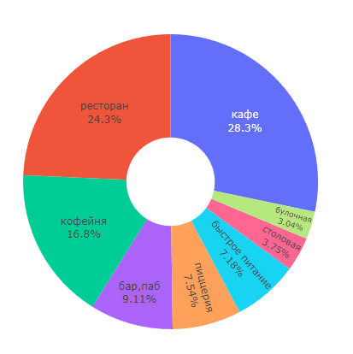
Предприятия общепита Москвы
По данным Яндекс.Карт, на лето 2022 года в Москве работают 8400 предприятий общественного питания.
Больше всего кафе, ресторанов и кофеен.

Slide 7
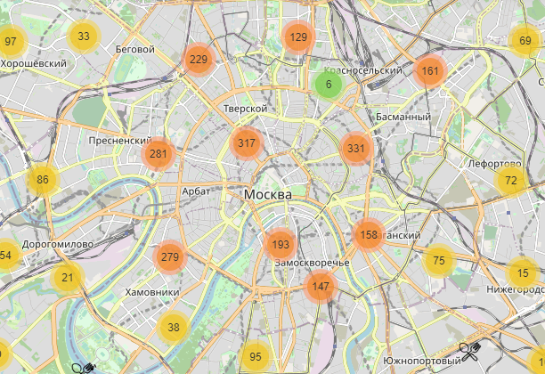
Предприятия общепита Москвы
Предприятия питания концентрируются в центре Москвы.
В центре:
• сходятся улицы
• и маршруты общественного транспорта,
• размещены достопримечательности
• и самые старые, именитые заведения.
Числа в кружках — количество заведений вблизи этих кружков.
Каждое заведение посчитано по одному разу, входит в один кружок.

Slide 8
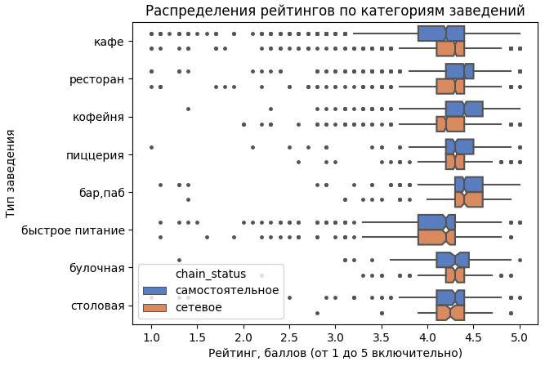
Предприятия общепита Москвы
Заведения, которые развиваются самостоятельно, более любимы посетителями, чем сетевые.
У кофеен разница особенно заметна.
Таким образом, создание «своей», оригинальной кофейни — перспективный шаг.
Хорошей альтернативой также может быть создание бара или ресторана.
Самые низкие рейтинги получают заведения быстрого питания и кафе. Такие заведения не нуждаются в высоком рейтинге. Он продолжают работу даже в тех условиях, когда другие заведения закрываются.
Каждый прямоугольник — это диапазон популярных оценок.
«Талия» прямоугольника — это наиболее типичная оценка.
Линии и точки — это редко наблюдающиеся оценки.

Slide 9
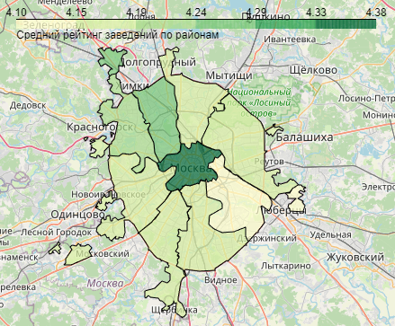
Предприятия общепита Москвы
Больше всего посетители довольны заведениями, расположенными в Центральном округе Москвы.
Терпимее всего посетители относятся к заведениям в Юго-Восточном округе. Предприятия общепита работают, несмотря на самые низкие оценки среди округов.

Slide 10
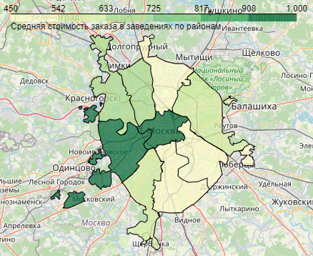
Предприятия общепита Москвы
Самые высокие стоимости заказов — в Центральном и Западном округах Москвы.
Самые низкие стоимости — в Юго-Восточном, Восточном и Северо-Западном округах. Это самые населённые районы Москвы.

Slide 11
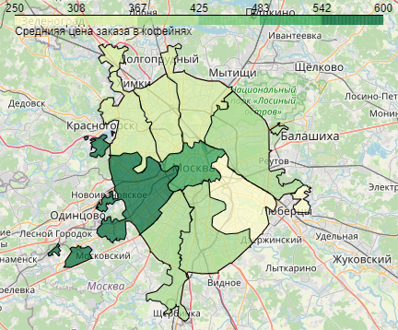
Кофейни Москвы
Средняя цена заказа в кофейне связана с расположением кофейни.
Чем западнее — тем выше.

Slide 12
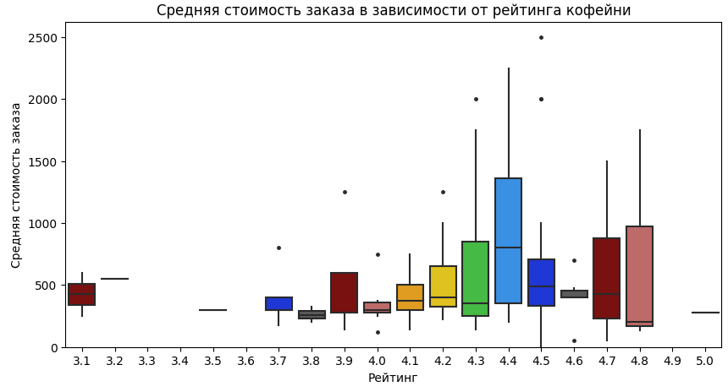
Кофейни Москвы
Кофейни, которые добились высокого чека, получают и высокий рейтинг.
С другой стороны, большинство высоких рейтингов — у заведений, имеющих типичную стоимость заказа, 500 рублей.
Рассмотрите конкретные способы увеличения чека, помимо охоты за рейтингом.

Slide 13

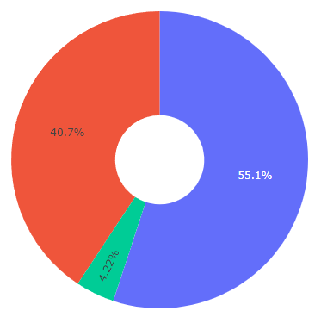

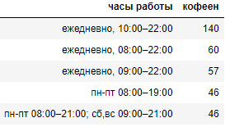
Кофейни Москвы
Круглосуточных кофеен мало.
Популярные варианты расписания:

Slide 14
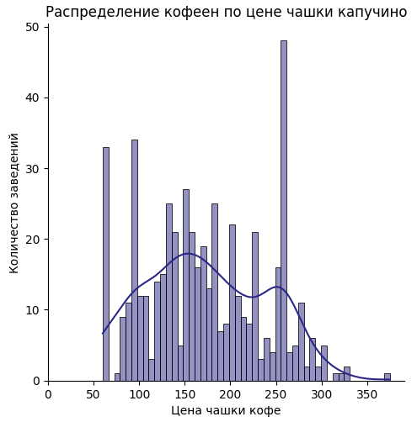
Кофейни Москвы
Цена чашки кофе чаще всего около 150 рублей.
Эта цена привычна для потребителя.
Особняком стоит сеть «Шоколадница» — во всех кофейнях цена установлена 256 рублей.

Slide 15
Благодарим за внимание!
Полный документ исследования:
https://github.com/okeangel/data-analytics-portfolio/blob/main/practicum/week_21_presentation_catering_in_moscow.ipynb

